Slide 1
Los riesgos psicosociales
Kit de integración H3SE
Módulo TCG 2.5b

Slide 2
Los objetivos del módulo
Después de este módulo:
Conocerán el comportamiento que debe adoptarse para evitar/prevenir los riesgos psicosociales.

Slide 3
Situaciones concretas
Una mañana, Henri descubre al llegar a un colega muy cansado, llorando delante de su ordenador.
Un colega de Simone está desde hace varias semanas muy agresivo en las reuniones y con su equipo, cuando normalmente es tranquilo y constructivo.
Un joven recién contratado parece estar en un estado de ansiedad muy intenso. La tercera semana, se queja de la gran carga de trabajo, de su incapacidad para realizarla…
¿Qué tienen en común estas situaciones?

Slide 4
Un tema importante para el Grupo Total
Acuerdo del 20 de enero de 2016 relativo a la prevención de los RPS para la mejora de las condiciones de vida en el trabajo (en Francia).
Kit «Prevengamos juntos los RPS»
Para consultar en la intranet.

Slide 5
Los RPS

Slide 6
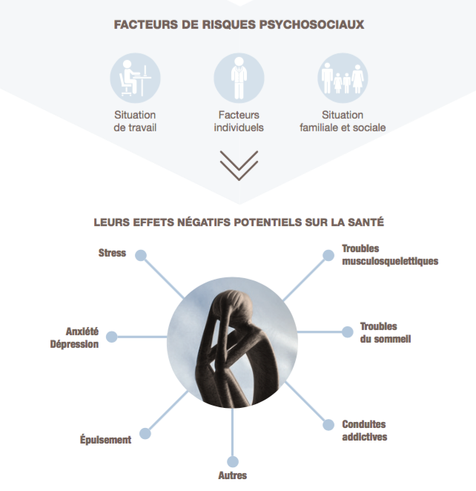
Los factores de riesgo psicosociales

Slide 7
El comportamiento como colega
Comportarse bien:
Alertar:
Dirigir, si fuera necesario:

Slide 8
El comportamiento como colega
Comportarse bien:
Estar atento a los colegas y, en particular, a cualquier cambio: lo que parece sorprendente con relación a los comportamientos habituales y que perdura en el tiempo.
En relación con el código ético: atención, respeto…
Alertar:
Indicar a su manager más próximo o RR. HH.
Dirigir, si fuera necesario, a un contacto adecuado que esté sensibilizado con los RPS:
Su jerarquía
Los recursos humanos
El médico (de empresa), trabajadores sociales
Representantes del personal

Slide 9
Situaciones concretas
Una mañana, Henri descubre al llegar a un colega muy cansado, llorando delante de su ordenador.
Un colega de Simone está desde hace varias semanas muy agresivo en las reuniones y con su equipo, cuando normalmente es tranquilo y constructivo.
Un joven recién contratado parece estar en un estado de ansiedad muy intenso. La tercera semana, se queja de la gran carga de trabajo, de su incapacidad para realizarla…
¿Qué comportamiento adoptar?

